Slide 1
ÍNDICE DE VULNERABILIDADE À SAÚDE (IVS) INTRAURBANO
Análise Exploratória de Dados
Censo Demográfico 2022 · 70 municípios do ELSI-Brasil
Inclui as 7 variáveis-componente do IVS e 6 demandas adicionais (cobertura, domicílios improvisados, urbano/rural, sem banheiro, chefia feminina, estrutura etária)
Pedro Dias Soares · Iniciação Científica — Fiocruz Minas / IRR · Junho/2026
Notes:
Apresentacao da EDA da Fase 3 do projeto IVS/Censo 2022 sobre os 70 municipios do ELSI-Brasil. Cobre as 7 variaveis-componente do IVS-BH 2012 e 6 demandas adicionais solicitadas. Base: 109.032 setores, 106.281 OK.

Slide 2
ROTEIRO
O que esta apresentação cobre
▪ Contexto e base de dados — projeto IVS, ELSI-Brasil, Censo 2022, dicionário oficial IBGE
▪ Metodologia da EDA — denominador V00001, elegibilidade Dados_sig, tratamento de sigilo
▪ 6 demandas adicionais — cobertura, improvisados, urbano/rural, banheiro, chefia feminina, idade
Notes:
Roteiro em seis blocos: contexto, metodologia, atualizacoes, EDA dos 7 componentes, as 6 demandas novas e a discussao final.

Slide 3
CONTEXTO
O projeto IVS intraurbano
▪ Objetivo — construir um Índice de Vulnerabilidade à Saúde para os 70 municípios da amostra do ELSI-Brasil (Estudo Longitudinal da Saúde dos Idosos).
▪ Referência — metodologia do IVS-BH 2012 (SMS-BH), reproduzida para o Censo 2022.
▪ Unidade de análise — o setor censitário, menor recorte territorial do IBGE.
▪ Hipótese — padrão centro-periferia: setores periféricos mais vulneráveis.
▪ Dimensões — saneamento (3 var.) + socioeconômica (4 var.) = 7 componentes.
70
5
municípios ELSI-Brasil
regiões do país
109.032
2022
setores censitários
Censo IBGE
Notes:
O projeto reproduz o IVS-BH 2012 para o Censo 2022, restrito aos 70 municipios do ELSI. Unidade: setor censitario. Hipotese central: gradiente centro-periferia. Sete variaveis em duas dimensoes.

Slide 4
INSUMOS
A base de dados do Censo 2022
Agregados por Setores Censitários (IBGE) — 8 arquivos CSV, lidos por colunas e filtrados pelos 70 municípios.
▪ 8 arquivos do IBGE — básico, domicílio 1 e 2, alfabetização, cor/raça, renda, demografia, parentesco.
▪ Filtro ELSI — chave (UF + nome normalizado) localiza os 70 municípios; leitura em chunks p/ conter RAM.
▪ Dicionário oficial — baixado do FTP do IBGE e versionado no repositório
▪ Sigilo preservado — marcador "X" do IBGE mantido na base bruta; tratado só na EDA.
▪ Base unificada — Base_ELSI_Bruta_Censo2022.csv, hoje com 58 colunas.
~2,4 GB
8
CSVs brutos
arquivos-fonte
58
17 MB
colunas na base
base filtrada
Notes:
Oito CSVs do Censo (2,4 GB) lidos por colunas e filtrados pelos 70 municipios via chave UF+nome. Dicionario oficial do IBGE versionado no repo. Sigilo "X" preservado na base bruta.

Slide 5
METODOLOGIA
Como a EDA trata os dados
▪ Denominador domiciliar V00001 — Domicílios Particulares Permanentes Ocupados (DPPO); equivalente ao V002 do Censo 2010, padrão do IVS-BH. O V01042 (contagem de pessoas) foi descartado como denominador.
▪ Elegibilidade Dados_sig — cada setor é classificado em OK / SIGILOSO / COLETIVO / ZERADO. Só os OK entram nas análises.
▪ Tratamento de sigilo — o "X" do IBGE vira NaN; proporções viram NaN apenas se TODAS as parcelas estão sigilosas (min_count=1), preservando a transparência.
▪ Proporções brutas — para a EDA usam-se as proporções 0–1 sem normalização; a padronização min-max fica para o cálculo do índice.
▪ Estatística robusta — relatam-se mediana e IQR (além de média/DP), mais adequados à forte assimetria.
106.281 setores OK (97,48% dos 109.032)
2.751 SIGILOSO (2,52%)
Notes:
Denominador V00001 (DPPO). Classificacao Dados_sig: 106.281 OK (97,5%), 2.751 sigilosos, 0 coletivo/zerado. Sigilo X vira NaN; min_count=1 preserva NaN quando tudo e sigiloso. Proporcoes brutas; mediana/IQR pela assimetria.

Slide 6
UNIVERSO
Universo amostral e elegibilidade
Região | Mun. | UFs | Setores
Sudeste | 26 | MG ES RJ SP | 64.281
Nordeste | 22 | 9 UFs | 20.628
Sul | 9 | PR SC RS | 7.561
Centro-Oeste | 7 | MS MT GO DF | 10.171
Norte | 6 | AM PA | 6.391
Total | 70 | 22 UFs | 109.032
106.281
2.751
setores OK (97,48%)
sigilosos (2,52%)
▪ Sudeste domina — 26 municípios, reflete o desenho do ELSI (SP, RJ, BH).
▪ 0 coletivo / 0 zerado — setores 100% coletivos caem em SIGILOSO.
▪ Elegibilidade alta — 97,5%, comparável ao IVS-BH 2012.
Notes:
109.032 setores nos 70 municipios; 106.281 OK (97,5%). Sudeste concentra 26 municipios. Nenhum setor coletivo/zerado (caem em sigiloso). Taxa de elegibilidade comparavel ao IVS-BH original.

Slide 7
COMPONENTES
As 7 variáveis-componente do IVS
Dimensão | Variável | Numerador (Censo 2022) | Denominador
Saneamento | Água inadequada | V00112–V00118 | V00001
Saneamento | Esgoto inadequado | V00312–V00316 | V00001
Saneamento | Lixo inadequado | V00398–V00402 | V00001
Socioeconômica | Razão de moradores | V00005+V00006 | V00001+V00002
Socioeconômica | Analfabetismo (15+) | V00901 | V00900+V00901
Socioeconômica | Renda média (invertida) | V06004 | —
Socioeconômica | % preta/parda/indígena | V01318+V01320+V01321 | v0001
Direção: ↑ valor = ↑ vulnerabilidade (a renda é a única invertida). Denominador padrão: V00001 (DPPO).
Notes:
As sete variaveis do IVS-BH 2012 operacionalizadas para o Censo 2022. Tres de saneamento, quatro socioeconomicas. Renda e a unica invertida. Denominador domiciliar V00001.

Slide 8
EDA · DESCRITIVAS
Descritivas globais das 7 variáveis
Variável | n | Média | Mediana | DP | Assim. | Curt.
Água inadequada | 106.281 | 0.083 | 0 | 0.221 | 3.07 | 8.5
Esgoto inadequado | 106.280 | 0.092 | 0 | 0.231 | 2.76 | 6.5
Lixo inadequado | 106.281 | 0.126 | 0 | 0.264 | 2.23 | 3.7
Razão de moradores | 106.281 | 2.698 | 2.716 | 0.399 | 0.09 | 3.9
Analfabetismo (15+) | 89.527 | 0.039 | 0.028 | 0.041 | 2.98 | 17.7
Renda média (R$) | 106.262 | 4.141 | 2.546 | 4.124 | 3.76 | 49.9
Raça/cor PPI | 106.279 | 0.53 | 0.576 | 0.229 | -0.39 | -0.8
Leitura: saneamento com mediana 0 e forte assimetria à direita (massa em zero + bolsões extremos); renda muito concentrada (média ≫ mediana); raça/cor é a única simétrica.
Notes:
Saneamento: mediana zero, assimetria 2-3, "dois regimes" (norma urbana ~0 e bolsoes ~1). Renda: media 4.141 vs mediana 2.546 (concentracao). Analfabetismo n=89.527 (sigilo). Raca/cor: unica simetrica (assimetria -0,39).

Slide 9
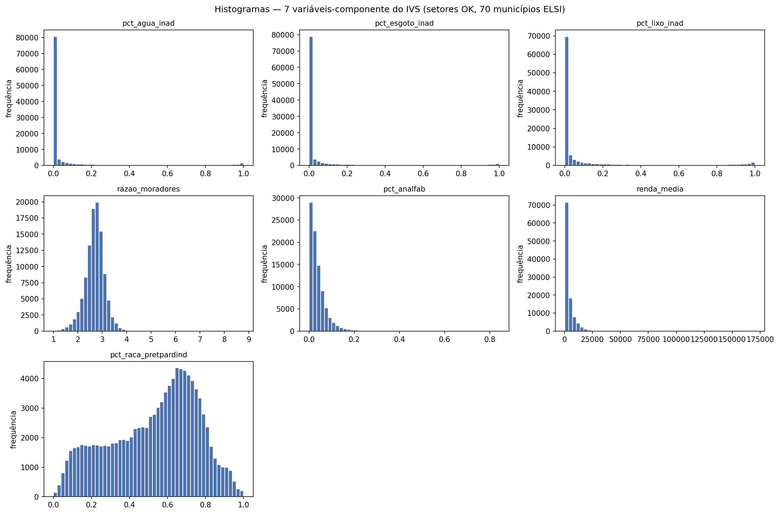
EDA · DISTRIBUIÇÕES
Histogramas das 7 variáveis
▪ Saneamento — pico em zero e cauda longa: distribuição bimodal.
▪ Razão de moradores — a mais simétrica (≈ normal, centro ~2,7).
▪ Renda — assimetria extrema, cauda até R$ 170 mil.
▪ Analfabetismo — concentrado < 10%, com cauda.
▪ Raça/cor — espalhada por todo o [0,1].
Notes:
Histogramas confirmam: saneamento bimodal (massa em zero + bolsoes), razao de moradores quase normal, renda com cauda extrema, raca/cor distribuida.

Slide 10
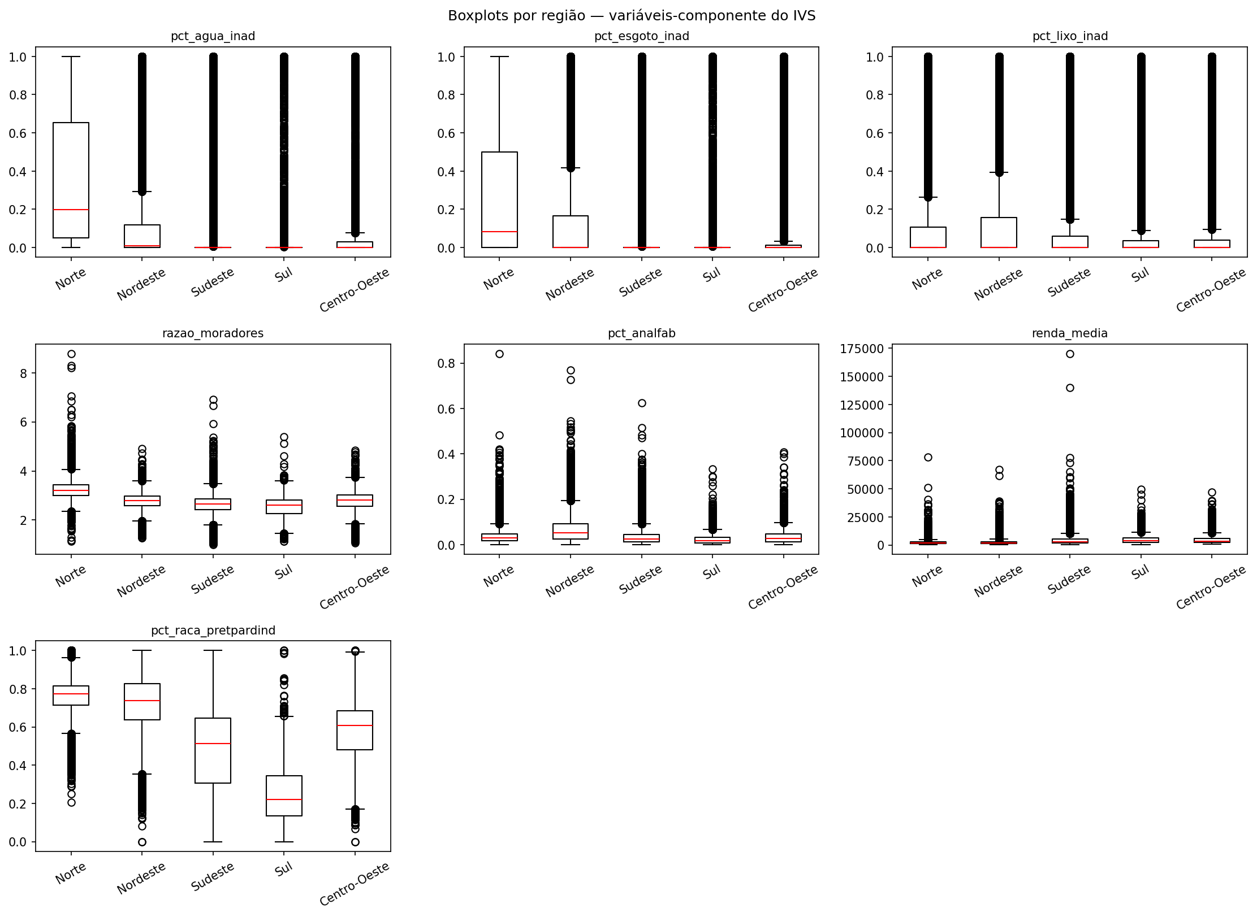
EDA · DISTRIBUIÇÕES
Boxplots por região
▪ Gradiente Norte→Sul — saneamento inadequado cai do Norte para o Sul.
▪ Norte — maiores medianas de água/esgoto e densidade habitacional.
▪ Sul/Sudeste — medianas de saneamento ≈ 0.
▪ Outliers — numerosos no saneamento (esperado pela massa em zero).
Notes:
Boxplots por regiao mostram o gradiente Norte->Sul. Norte com piores condicoes de agua/esgoto e maior densidade. Outliers de saneamento sao esperados.

Slide 11
EDA · OUTLIERS
Outliers pela regra do IQR (Tukey)
Variável | Outliers | % | IQR não-informativo
Água inadequada | 21.476 | 20.2% | Sim
Esgoto inadequado | 21.158 | 19.9% | Sim
Lixo inadequado | 19.557 | 18.4% | Sim
Razão de moradores | 3.829 | 3.6% | Não
Analfabetismo (15+) | 4.696 | 5.2% | Não
Renda média (R$) | 10.850 | 10.2% | Não
Raça/cor PPI | 0 | 0.0% | Não
▪ Saneamento ~20% — "outliers" são artefato: P25=mediana=0 colapsa o IQR.
▪ Não excluir — os bolsões de inadequação são o objeto de estudo, não ruído.
▪ Usar P95 — alternativa robusta para distribuições zero-infladas.
▪ Renda 10,2% — outliers reais (áreas nobres); preservar.
Notes:
A regra IQR rotula ~20% de agua/esgoto/lixo como outliers, mas e artefato da distribuicao zero-inflada (P25=mediana=0). Nao excluir: os bolsoes sao o objeto do estudo. Renda tem outliers reais.

Slide 12
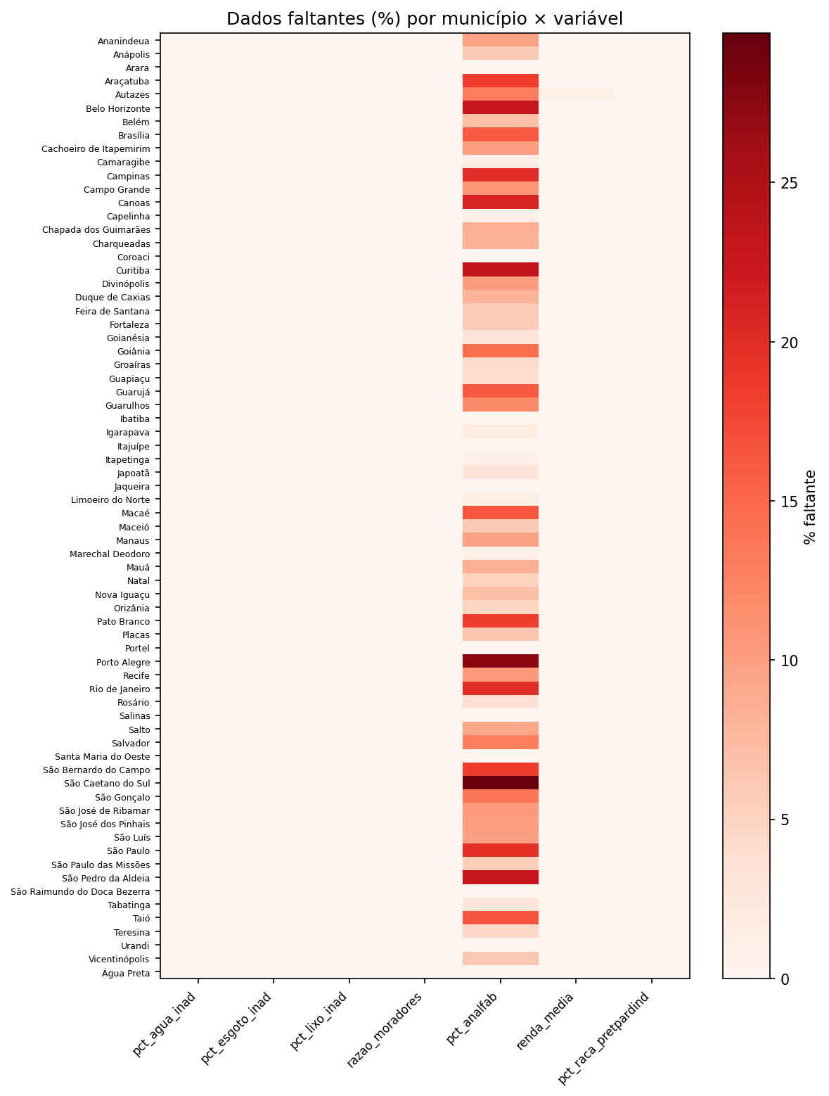
EDA · DADOS FALTANTES
Cobertura e dados faltantes
▪ Analfabetismo: 15,8% de sigilo — V00901 suprimido pelo IBGE em setores com poucos moradores 15+.
▪ Concentrado em capitais — São Caetano do Sul 29,7%, Porto Alegre 27,5%, Curitiba 23,1%, BH 22,5%.
▪ Demais variáveis ≥ 99% — cobertura quase total.
▪ Viés sistemático — o sigilo atinge mais as grandes cidades; tratar na construção do índice.
Notes:
Missing concentrado no analfabetismo (15,8% de sigilo em V00901), sobretudo em capitais (Sao Caetano 30%, Porto Alegre 27%). Demais variaveis >=99%. O sigilo introduz vies contra grandes cidades.

Slide 13
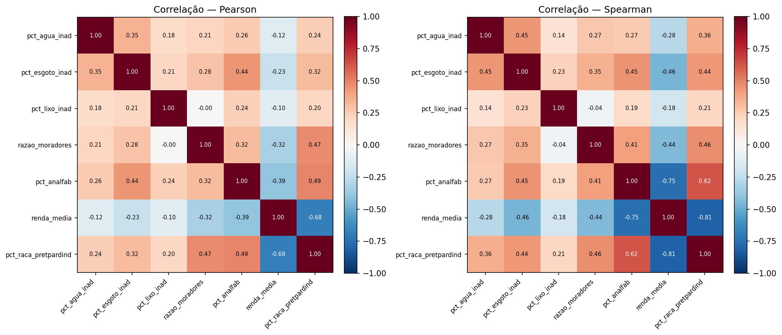
EDA · CORRELAÇÕES
Estrutura de correlações (Spearman)
▪ Eixo socioeconômico forte — renda × raça/cor = −0,81; renda × analfab = −0,75; analfab × raça = +0,62.
▪ Bloco saneamento — água/esgoto/lixo coesos (0,15–0,45).
▪ Dois fatores latentes — socioeconômico + saneamento, como no IVS-BH.
▪ Implicação — usar Spearman na análise fatorial.
Notes:
Spearman: eixo socioeconomico dominante (renda x raca -0,81). Saneamento forma bloco coeso. Estrutura de dois fatores sustenta o desenho da analise fatorial. Spearman pela assimetria.

Slide 14
02
As 6 demandas adicionais
▪ 1 Cobertura 100% — quantos setores têm cobertura total
▪ 2 Domicílios improvisados — % de DPIO (V00002)
▪ 3 Urbano / rural — classificação do setor (SITUACAO)
▪ 4 Sem banheiro — inadequação sanitária (V00495 / V00238)
▪ 5 Chefia feminina — responsável do sexo feminino (V01063)
▪ 6 Estrutura etária — crianças <5 e idosos 60+ (V01031 / V01040+V01041)
Notes:
As seis demandas adicionais solicitadas, todas implementadas como variaveis/tabelas descritivas (fora dos 7 componentes do IVS, pendentes de decisao da orientadora para entrarem no indice).

Slide 15
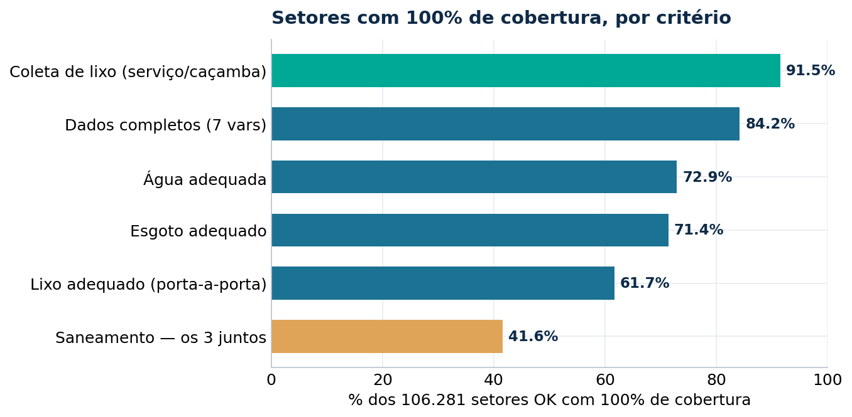
DEMANDA 1
Cobertura — setores com 100% de adequação
Quantos setores têm cobertura total (inadequação = 0) por critério.
▪ 41,6% têm os 3 serviços — água, esgoto e lixo simultaneamente adequados.
▪ Coleta de lixo 91,5% — inclui caçamba; cai p/ 61,7% só porta-a-porta.
▪ Dados completos 84,2% — limite imposto pelo sigilo do analfabetismo.
▪ Gradiente regional — Norte só 4,4% com os 3 serviços; Sudeste 52,3%.
Notes:
Cobertura 100%: 41,6% dos setores tem os tres servicos de saneamento plenamente adequados. Coleta de lixo 91,5% (com cacamba). Dados completos 84,2% (limite do sigilo). Norte 4,4% vs Sudeste 52,3% nos 3 servicos.

Slide 16
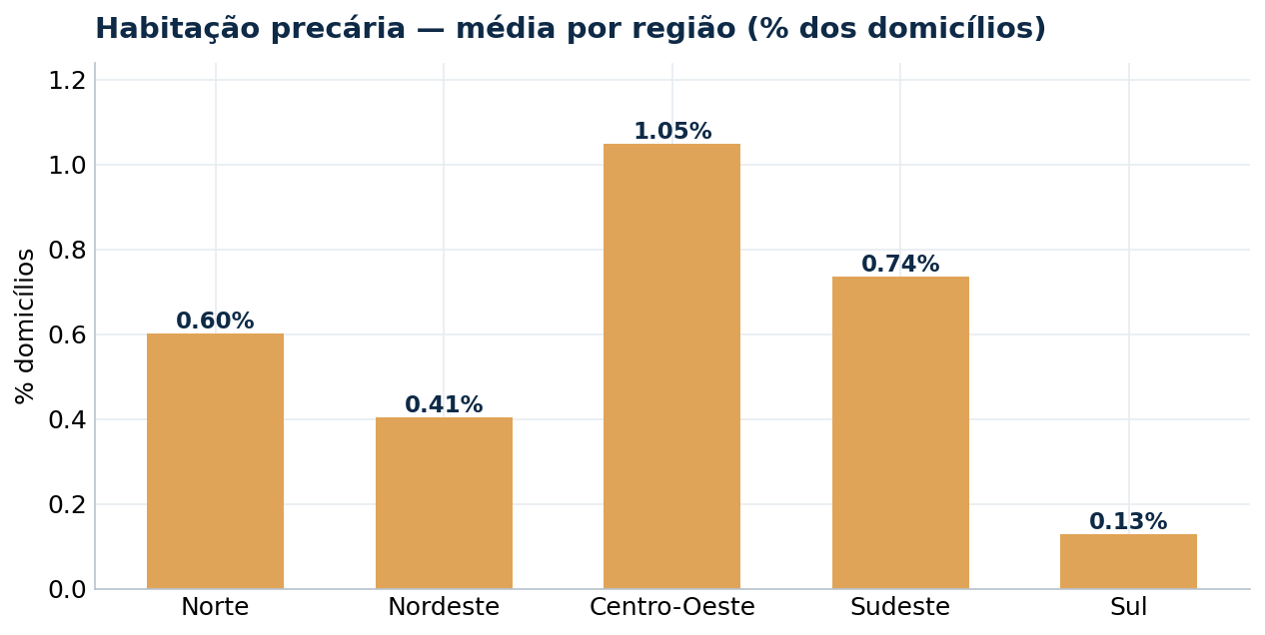
DEMANDA 2
Domicílios particulares improvisados (DPIO)
pct_dom_improv = V00002 / (V00001 + V00002).
▪ Improvisado = V00002 — tendas, barracos, veículos, estrutura degradada não-residencial.
▪ Muito raro — média 0,08%; só 0,8% dos setores têm algum DPIO.
▪ Habitação precária (gráfico) — cortiço (V00050) + degradado (V00052) + improvisados: média 0,65%.
▪ Padrão metropolitano — concentra-se em Centro-Oeste/Sudeste urbanos, não no Norte rural.
Notes:
Domicilios improvisados = V00002 (nao o V00052, que e permanente degradado). Muito raro (0,8% dos setores). A variavel ampla "habitacao precaria" (cortico+degradado+improvisados) tem media 0,65% e e fenomeno metropolitano, nao rural.

Slide 17
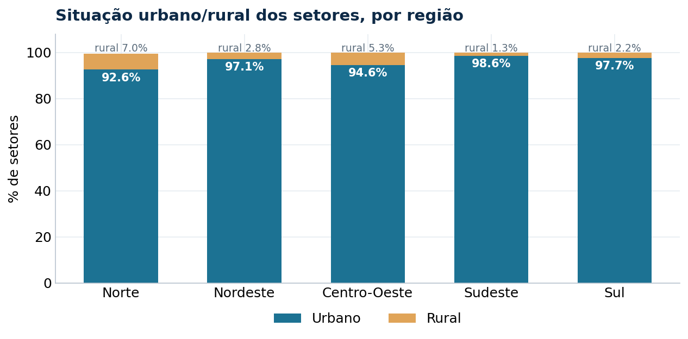
DEMANDA 3
Classificação urbano / rural do setor
Variável SITUACAO (texto pronto do IBGE). Cada domicílio herda a situação do seu setor.
97,5%
2,4%
setores urbanos
setores rurais
▪ 99,1% dos domicílios urbanos — desenho urbano do ELSI.
▪ Norte mais rural — 7,1% dos setores.
▪ 9 municípios 100% urbanos ; Autazes/AM é majoritariamente rural.
Notes:
SITUACAO ja vem como texto Urbana/Rural. 97,5% dos setores urbanos (99,1% dos domicilios). Norte com mais rural (7,1%). 9 municipios 100% urbanos; Autazes/AM majoritariamente rural.

Slide 18
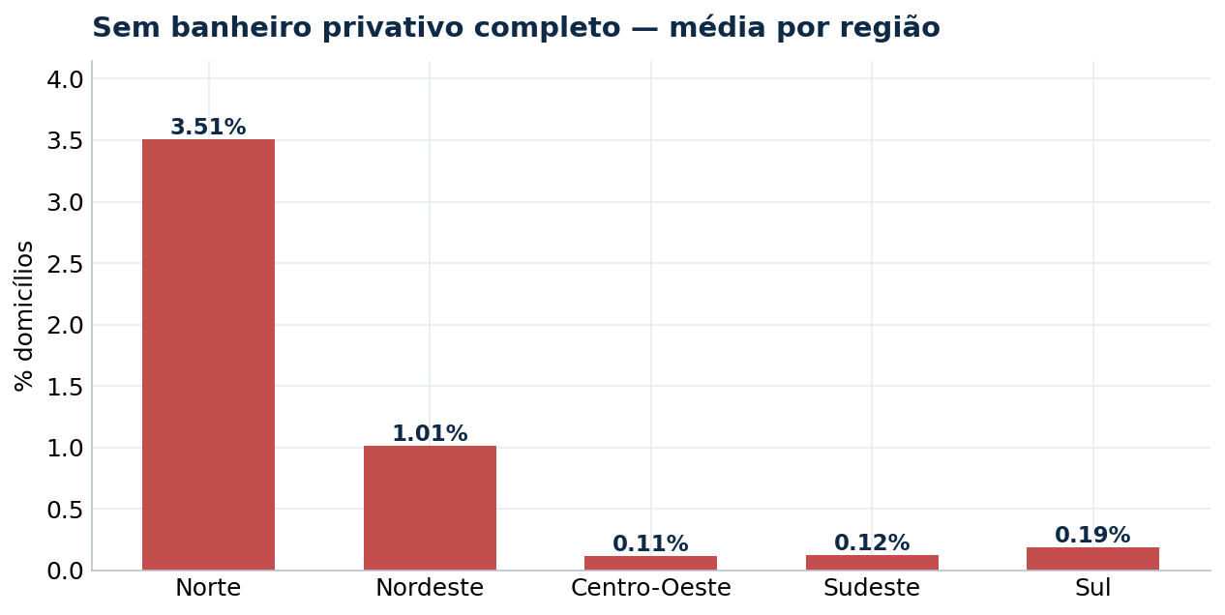
DEMANDA 4
Inadequação de banheiro
Duas definições, denominador V00001.
▪ Sem banheiro privativo (V00495) — sem banheiro de uso exclusivo com chuveiro e vaso; média 0,45%.
▪ Privação extrema (V00238) — sem banheiro nem sanitário; média 0,04%.
▪ Gradiente Norte-rural — Norte 3,5%; alinhado a água/esgoto.
▪ Extremos — Portel/PA 61,9%, Rosário/MA 34%, Autazes/AM 31%.
Notes:
Sem banheiro: V00495 (sem banheiro privativo completo, media 0,45%) e V00238 (privacao extrema, 0,04%). Gradiente Norte-rural (Norte 3,5%; Portel 61,9%), alinhado a agua/esgoto - diferente da habitacao precaria, que e metropolitana.

Slide 19
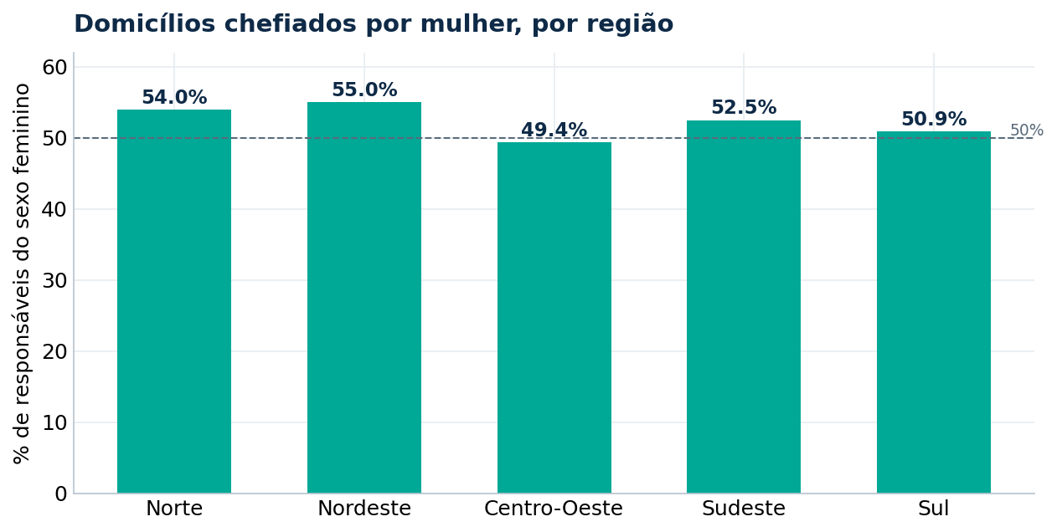
DEMANDA 5
Pessoa responsável do sexo feminino
pct_resp_feminino = V01063 / (V01062 + V01063). Domicílios chefiados por mulher.
10,26 milhões
responsáveis do sexo feminino
▪ Maioria feminina — 52,7% das chefias (mulheres > homens).
▪ Mais alto no Nordeste — 55,0%; capitais Fortaleza, Recife, Salvador ~56%.
▪ Mais baixo — pequenos municípios rurais do Sul/Centro-Oeste.
Notes:
Chefia feminina (V01063): 10,26 milhoes de responsaveis femininas, 52,7% do total (maioria). Mais alto no Nordeste (55%) e capitais; mais baixo em pequenos municipios rurais. Contagens por municipio/regiao exportadas.

Slide 20
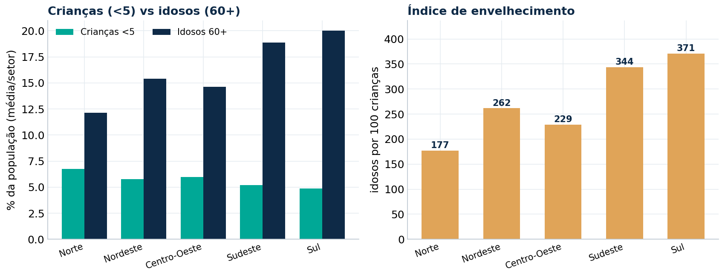
DEMANDA 6
Estrutura etária — crianças (<5) e idosos (60+)
pct_crianca_0a4 = V01031/v0001 ; pct_idoso_60mais = (V01040+V01041)/v0001.
▪ 8,75 mi idosos vs 2,93 mi crianças <5.
▪ Índice ≈ 299 idosos por 100 crianças.
▪ Sul/Sudeste envelhecidos — São Caetano 548, Porto Alegre 455.
▪ Norte jovem — Portel/PA 56, Autazes/AM 80.
Notes:
Estrutura etaria: 2,93 mi criancas <5 e 8,75 mi idosos 60+ (indice de envelhecimento ~299). Sul/Sudeste muito envelhecidos (Sao Caetano 548), Norte jovem (Portel 56). Relevante para o ELSI (foco em idosos).

Slide 21
SÍNTESE
As 6 demandas — variáveis e artefatos
Demanda | Variável IBGE | Implementação | Resultado-chave
1 Cobertura 100% | — | cobertura_{total,regiao,municipio} | 41,6% com os 3 serviços
2 Improvisados | V00002 | pct_dom_improv (7b) | 0,8% dos setores
3 Urbano/rural | SITUACAO | situacao_urbano_rural_* | 97,5% urbano
4 Sem banheiro | V00495 / V00238 | pct_sem_banheiro (7c) | 0,45% / 0,04%
5 Chefia feminina | V01063 | pct_resp_feminino (7d) | 52,7% feminina
6 Crianças/idosos | V01031 / V01040+41 | pct_crianca / pct_idoso (7e) | índice env. 299
Todas são variáveis descritivas, fora dos 7 componentes do IVS — promovê-las ao índice é decisão metodológica da orientadora.
Notes:
Tabela-resumo das 6 demandas: variavel IBGE, onde foi implementada na pipeline e o resultado-chave. Todas descritivas, fora do IVS-7.

Slide 22
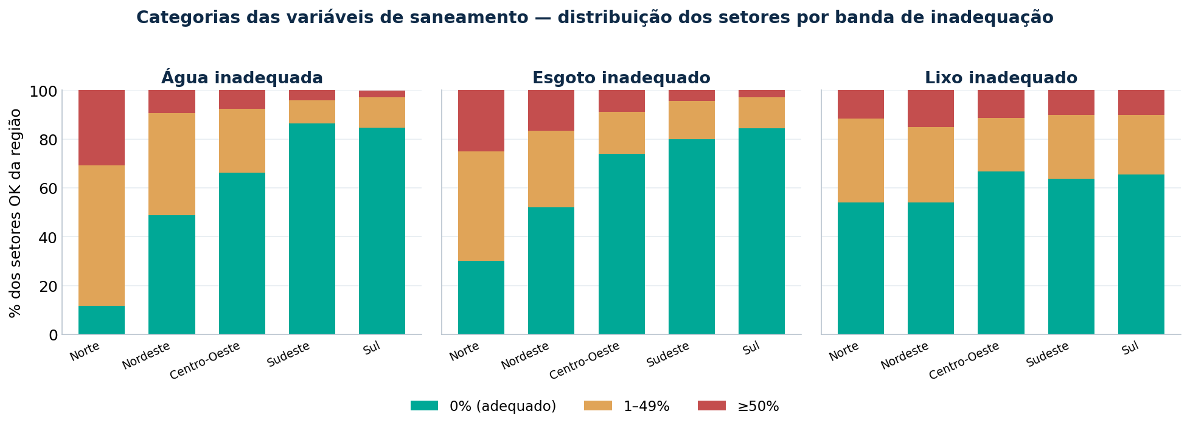
PERFIL REGIONAL
Categorias das variáveis de saneamento
Para cada variável, a distribuição dos setores OK em três bandas de inadequação, por região.
▪ Gradiente Norte→Sul — a banda “0% (adequado)” cresce do Norte (água 12%) ao Sul/Sudeste (85%+).
▪ Norte crítico — em água, 31% dos setores têm ≥50% dos domicílios inadequados; em esgoto, 25%.
▪ Lixo mais homogêneo — bandas semelhantes entre regiões (a caçamba pesa em todo o país).

Slide 23
PERFIL REGIONAL
Categorias de saneamento — tabelas por região
Reprodução do formato solicitado: % dos setores OK em cada banda (cada linha soma 100%).
Água inadequada
Região | 0 % | 1–49 % | ≥ 50 %
Norte | 11.8% | 57.4% | 30.8%
Nordeste | 48.9% | 41.6% | 9.5%
Centro-Oeste | 66.2% | 26.2% | 7.7%
Sudeste | 86.4% | 9.5% | 4.1%
Sul | 84.7% | 12.4% | 2.8%
Como ler
• 0 % — todos os domicílios adequados.
• 1–49 % — inadequação parcial no setor.
• ≥ 50 % — maioria dos domicílios inadequada.
Fonte: saneamento_categorias_por_regiao.csv
Esgoto inadequado
Região | 0 % | 1–49 % | ≥ 50 %
Norte | 30.2% | 44.8% | 25.1%
Nordeste | 52.1% | 31.4% | 16.5%
Centro-Oeste | 73.8% | 17.2% | 9.1%
Sudeste | 79.8% | 15.8% | 4.4%
Sul | 84.3% | 12.7% | 3.1%
Lixo inadequado
Região | 0 % | 1–49 % | ≥ 50 %
Norte | 54.1% | 34.3% | 11.6%
Nordeste | 53.9% | 31.1% | 15.0%
Centro-Oeste | 66.6% | 22.1% | 11.3%
Sudeste | 63.7% | 26.2% | 10.1%
Sul | 65.5% | 24.4% | 10.1%

Slide 24
HABITAÇÃO · TIPO DE ESPÉCIE
Tipos de domicílio — V00048 a V00058
Distribuição dos domicílios por tipo de espécie (% sobre domicílios particulares ocupados).
Cód. | Tipo de espécie | % Brasil | Norte | Nordeste | C-Oeste | Sudeste | Sul
V00048 | Casa de vila/condomínio | 4.0% | 6.6% | 4.6% | 3.8% | 3.4% | 3.8%
V00049 | Apartamento | 28.4% | 15.7% | 22.6% | 26.7% | 31.2% | 36.9%
V00050 | Cortiço/casa de cômodos | 0.53% | 0.58% | 0.34% | 0.90% | 0.59% | 0.10%
V00051 | Maloca indígena | 0.00% | 0.00% | 0.00% | 0.00% | 0.00% | 0.00%
V00052 | Estrutura permanente degradada | 0.04% | 0.03% | 0.01% | 0.06% | 0.05% | 0.01%
V00053 | Tenda/barraca | 0.02% | 0.01% | 0.02% | 0.02% | 0.02% | 0.00%
V00054 | Dentro de estabelecimento | 0.01% | 0.01% | 0.01% | 0.01% | 0.01% | 0.00%
V00055 | Abrigo natural/outras | 0.01% | 0.01% | 0.01% | 0.01% | 0.02% | 0.00%
V00056 | Estrutura em logradouro público | 0.01% | 0.01% | 0.01% | 0.00% | 0.01% | 0.00%
V00057 | Estrutura não-residencial degradada | 0.01% | 0.00% | 0.00% | 0.00% | 0.02% | 0.00%
V00058 | Veículo | 0.00% | 0.00% | 0.00% | 0.00% | 0.00% | 0.00%
Nota: apartamento (V00049, 28,4%) e casa de vila/condomínio (V00048, 4,0%) são moradia adequada e dominam a faixa; os tipos genuinamente precários (V00050, V00052–V00058) somam < 0,7%. Maloca (V00051) = 0 nos 70 municípios urbanos.

Slide 25
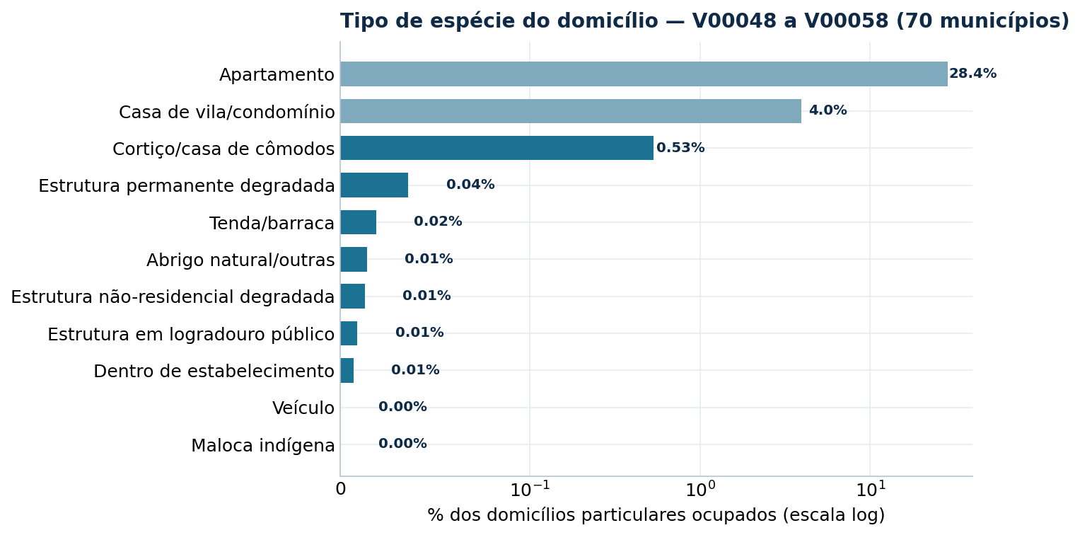
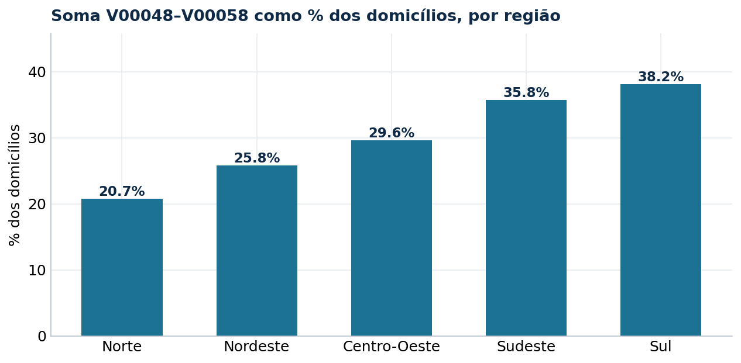
HABITAÇÃO · TIPO DE ESPÉCIE
Composição e leitura de V00048 a V00058
▪ Soma V00048–V00058 — 21% (Norte) a 38% (Sul), mas é puxada pelo apartamento, não por precariedade.
▪ Leitura cuidadosa — como inclui moradia adequada (apto/condomínio), a soma reflete verticalização urbana, não vulnerabilidade.
▪ Para precariedade — usar o subconjunto V00050+V00052+V00053–V00058 (indicador pct_hab_precaria, seção 7b).

Slide 26
DISCUSSÃO
O que os achados dizem
▪ Gradiente centro-periferia / Norte-Sul confirmado — saneamento, sem banheiro e renda pioram do Sul/Sudeste para o Norte/Nordeste, sustentando a hipótese do estudo.
▪ Dois eixos de vulnerabilidade — socioeconômico (renda–raça–analfabetismo, correlações fortes) e saneamento (bloco coeso) — base para a análise fatorial.
▪ Precariedade tem geografias distintas — saneamento e sem-banheiro são rurais-Norte; habitação improvisada é metropolitana. Não são o mesmo fenômeno.
▪ Transição demográfica avançada — alto índice de envelhecimento (299), sobretudo no Sul/Sudeste — central para um estudo do ELSI (idosos).
▪ Chefia feminina majoritária — 52,7%, marcador sociodemográfico relevante para vulnerabilidade em saúde.
Notes:
Discussao: gradiente Norte-Sul confirmado; dois eixos (socioeconomico e saneamento); precariedade com geografias distintas (saneamento rural vs improvisados metropolitano); envelhecimento avancado (indice 299); chefia feminina majoritaria.

Slide 27
LIMITAÇÕES
Limitações e ressalvas metodológicas
Limitação | Origem | Encaminhamento
Sigilo no analfabetismo (15,8%) | Supressão do IBGE em setores pequenos | Reportar; imputação por mediana municipal
Variáveis novas muito esparsas | Realidade (improvisado/sem-banheiro raros) | Reportar mediana/P95; manter descritivas
Caçamba (V00398) = inadequada | Definição do IVS-BH 2012 | Mantida por fidelidade; modernizar só com a orientadora
Água: poço artesiano (V00112) | Fronteira metodológica | Análise de sensibilidade futura
Falácia ecológica | Delineamento ecológico (dado agregado) | Declarar explicitamente no artigo
Notes:
Limitacoes: sigilo no analfabetismo (vies contra capitais); variaveis novas esparsas; cacamba mantida como inadequada (fidelidade IVS-BH); poco artesiano e fronteira a testar; falacia ecologica inerente ao delineamento.

Slide 28
PRÓXIMOS PASSOS
Rumo ao cálculo do IVS final
▪ Normalização da renda por município — substituir o min-max global para capturar a desigualdade intraurbana.
▪ Análise fatorial / ACP — sobre a correlação de Spearman; verificar KMO e esfericidade de Bartlett; definir pesos.
▪ Cálculo do IVS final — média ponderada das 7 variáveis padronizadas + categorização em 4 faixas de risco.
▪ Decisão sobre as variáveis descritivas — quais das 6 demandas entram no índice (decisão da orientadora).
▪ Geoprocessamento (QGIS 3.x) — mapas temáticos do IVS por setor; iniciar a redação dos resultados.
Notes:
Proximos passos: normalizacao de renda por municipio, analise fatorial (Spearman, KMO/Bartlett), calculo do IVS final e categorizacao, decisao sobre as variaveis descritivas, e mapas no QGIS.

Slide 29
EDA concluída e reprodutível
7 componentes do IVS + 6 demandas adicionais, todos auditados contra o dicionário oficial do IBGE.
Próximo marco: normalização da renda por município → análise fatorial → IVS final.
Pedro Dias Soares · IC Fiocruz Minas / IRR · Junho/2026
Notes:
Encerramento: EDA reprodutivel cobrindo 7 componentes + 6 demandas, auditada contra o dicionario oficial. Proximo marco: normalizacao de renda, analise fatorial e IVS final.

